Slide 1
Chapter 8 图
图的基本概念
图的存储表示
图的遍历与连通性
最小生成树
最短路径
活动网络

Slide 2
8.1 图的基本概念
图定义
图是由顶点集合(vertex)及顶点间的关系集合组成的一种数据结构： Graph＝( V, E )
—— V = { x | x ∈ 某个数据对象}
是顶点的有穷非空集合；
—— E = {(x, y) | x, y ∈ V }
或 E = {<x, y> | x, y ∈ V && Path (x, y)}
是顶点之间关系的有穷集合，也叫做边(edge)集合。
—— Path (x, y)表示从 x 到 y 的一条单向通路, 它是有方向的。

Slide 3
有向图与无向图 在有向图中，顶点对 <x, y> 是有序的。在无向图中，顶点对(x, y)是无序的。
完全图 若有 n 个顶点的无向图有 n(n-1)/2 条边, 则此图为完全无向图。有 n 个顶点的有向图有n(n-1) 条边, 则此图为完全有向图。
0
0
0
0
1
1
2
1
2
1
3
3
4
5
6
2
2

Slide 4
邻接顶点 如果 (u, v) 是 E(G) 中的一条边，则称 u 与 v 互为邻接顶点。
子图 设有两个图 G＝(V, E) 和 G‘＝(V’, E‘)。若 V’⊆ V 且 E‘⊆E, 则称 图G’ 是 图G 的子图。
0
0
0
0
子图
1
1
2
2
1
2
3
3
3
3
权 某些图的边具有与它相关的数, 称之为权。这种带权图叫做网络。

Slide 5
顶点的度 一个顶点v的度是与它相关联的边的条数。记作TD(v)。在有向图中, 顶点的度等于该顶点的入度与出度之和。
顶点 v 的入度 是以 v 为终点的有向边的条数, 记作 ID(v);
顶点 v 的出度是以 v 为始点的有向边的条数, 记作 OD(v)。
路径 在图 G＝(V, E) 中, 若从顶点 v_{i} 出发, 沿一些边经过一些顶点 v_{p1}, v_{p2}, …, v_{pm}，到达顶点v_{j}。则称顶点序列 (vp1, vp2, …, vpm, v_{j}) 为从顶点v_{i} 到顶点 v_{j} 的路径。它经过的边(v_{i}, v_{p1})、(v_{p1}, v_{p2})、...、(v_{pm}, v_{j}) 应是属于E的边。

Slide 6
路径长度 非带权图的路径长度是指此路径上边的条数。带权图的路径长度是指路径上各边的权之和。
简单路径 若路径上各顶点 v1,v2,...,vm 均不互相重复, 则称这样的路径为简单路径。
回路 若路径上第一个顶点 v1 与最后一个顶点vm 重合, 则称这样的路径为回路或环。
8
2
3
6
3
9
2
5
4
0
1
1

Slide 7
连通图与连通分量 在无向图中, 若从顶点v1到顶点v2有路径, 则称顶点v1与v2是连通的。如果图中任意一对顶点都是连通的, 则称此图是连通图。非连通图的极大连通子图叫做连通分量。
强连通图与强连通分量 在有向图中, 若对于每一对顶点vi和vj, 都存在一条从vi到vj和从vj到vi的路径, 则称此图是强连通图。非强连通图的极大强连通子图叫做强连通分量。
生成树 一个连通图的生成树是其极小连通子图，在n个顶点的情形下，有 条边。
n-1
0
2
3
1
2
3
0
1

Slide 8
    图的抽象数据类型
    class Graph {
    public:
    Graph ( );
    void InsertVertex ( Type & vertex );
    void InsertEdge ( int v1, int v2, int weight );
    void RemoveVertex ( int v );
    void RemoveEdge ( int v1, int v2 );
    int IsEmpty ( );
    Type GetWeight ( int v1, int v2 );
    int GetFirstNeighbor ( int v );
    int GetNextNeighbor ( int v1, int v2 );
    }

Slide 9
8.2 图的存储表示
  邻接矩阵
  邻接表
如何表示图
优缺点
适用范围

Slide 10
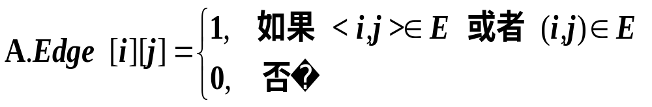
8.2 图的存储表示
  邻接矩阵 (Adjacency Matrix)
在图的邻接矩阵表示中，有一个记录各个顶点信息的顶点表，还有一个表示各个顶点之间关系的邻接矩阵。
设图 A = (V, E)是一个有 n 个顶点的图, 图的邻接矩阵是一个二维数组 A.edge[n][n]，定义：

Slide 11
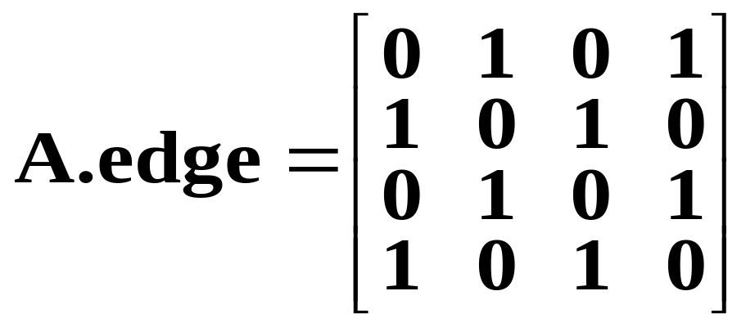
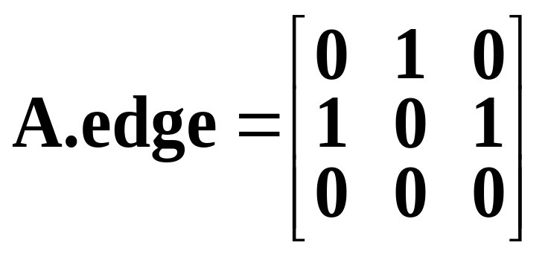
0
1
2
3
0
1
2
无向图的邻接矩阵是对称的;
有向图的邻接矩阵可能是不对称的。

Slide 12
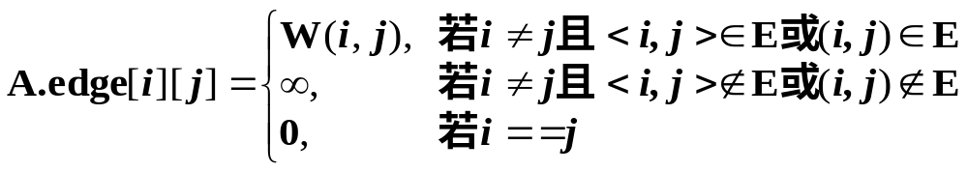
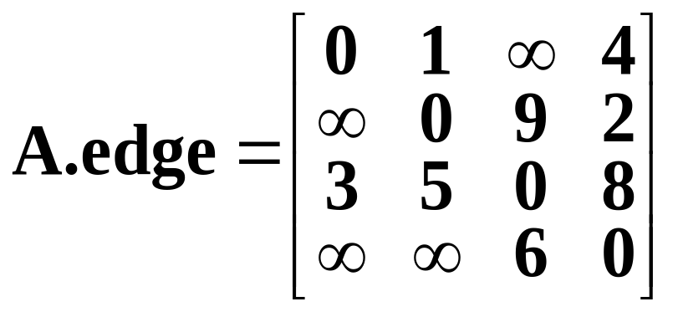
网络的邻接矩阵
8
2
3
6
3
9
2
5
4
0
1
1

Slide 13
在有向图中, 统计第 i 行 1 的个数可得?
统计第 j 列 1的个数可得？
i 的出度
j 的入度
在无向图中, 统计第 i 行 (列) 1 的个数可得顶点i 的度。

Slide 14
用邻接矩阵表示的图的类的定义
const int MaxValue = ……;
const int MaxEdges = 50;
const int MaxVertices = 10;
template <class Type>
class Graph {
private:
Type VerticesList[MaxVertices];
float Edge[MaxVertices][MaxVertices];
int numberEdges;
int numberVertices;
int GetVertexPos ( const Type vertex ) {
for ( int i = 0; i < numberVertices; i++ )
if ( VerticesList[i] == Vertex ) return i;
return -1;
}

Slide 15
public:
Graph ( int sz = MaxEdges );
int GraphEmpty ( ) const
{ return numberVertices == 0 ||
numberEdges == 0; }
int GraphFull( ) const
{ return numberVertices == MaxVertices ||
numberEdges == MaxEdges; }
int NumberOfVertices ( )
{ return numberVertices; }
int NumberOfEdges ( )
{ return numberEdges; }

Slide 16
Type GetValue ( int i )
{ return i >= 0 && i <= numberVertices
? VerticesList[i] : NULL; }
float GetWeight ( int u, int v ) {
if (u != -1 && v != -1) return Edge[u][v];
else return 0;
}
int GetFirstNeighbor ( int v );
int GetNextNeighbor ( int v, int w );
void InsertVertex ( const Type vertex );
void InsertEdge ( int u, int v, float weight );
void RemoveVertex ( int v );
void RemoveEdge ( int u, int v );
}

Slide 17
邻接矩阵实现的部分图操作
template <class Type>
Graph <Type> :: Graph ( int sz ) { //构造函数
for ( int i = 0; i < sz; i++ )
for ( int j = 0; j < sz; j++ ) Edge[i][j] = 0;
NumberEdges = 0;
}

Slide 18
template <class Type>
int Graph <Type>::
GetFirstNeighbor ( const int v ) {
//给出顶点位置为 v 的第一个邻接顶点的位置
if ( v != -1 ) {
for ( int j = 0; j < numberVertices; j++ )
if ( Edge[v][j] > 0 &&
Edge[v][j] < MaxValue ) return j;
}
else return -1;
}

Slide 19
template <class Type>
int Graph<Type> ::
GetNextNeighbor ( int v, int w ) {
//给出顶点v的某邻接顶点w的下一个邻接顶点
if ( v != -1 && w != -1 ) {
for ( int j = w+1; j < numberVertices; j++ )
if ( Edge[v][j] > 0 &&
Edge[v][j] < MaxValue ) return j;
}
return -1;
}

Slide 20
分析邻接矩阵：
简单，易于实现
存储空间 O（n²）

Slide 21


邻接表 (Adjacency List)
无向图的邻接表
同一个顶点发出的边链接在同一个边链表中，每一个链结点代表一条边(边结点), 结点中有另一顶点的下标 dest 和指针 link。
data adj
dest link
dest link
A
0
1
2
3
A
B
C
D
1
3
∧
∧
B
C
0
2
1
∧
D
∧
0

Slide 22
有向图:
邻接表和逆邻接表
data adj
dest link
A
0
1
2
A
B
C
1
∧
dest link
B
0
2
∧
∧
C
邻接表 (出边表)
data adj
dest link
0
1
2
A
B
C
1
∧
0
∧
1
∧
逆邻接表 (入边表)

Slide 23

网络 (带权图) 的邻接表
6
data adj
dest cost link
A
D
0
1
2
3
A
B
C
D
1 5
3 6
∧
9
5
2
2 8
∧
B
C
8
3 2
∧
1 9
∧
(顶点表)
(出边表)

Slide 24
带权图的边结点中保存该边上的权值 cost。
顶点 i 的边链表的表头指针 adj 在顶点表的下标为 i 的顶点记录中，该记录还保存了该顶点的其他信息。
在邻接表的边链表中，各个边结点的链入顺序任意，视边结点输入次序而定。
设图中有 n 个顶点，e 条边，则用邻接表表示无向图时，需要 n 个顶点结点， ? 个边结点；
用邻接表表示有向图时，若不考虑逆邻接表，只需 n 个顶点结点，?个边结点。
2e
e

Slide 25
邻接表表示的图的类定义
#define DefaultSize 10
template <class Type> class Graph;
template <class Type> struct Edge { //边结点
friend class Graph<Type>;
int dest; //目标顶点下标
float cost; //边上的权值
Edge * link; //下一边链接指针
Edge ( ) { } //构造函数
Edge ( int D, float C ) :
dest (D), cost (C), link (NULL) { }

Slide 26
int operator != ( Edge& E )
const { return dest != E.dest; }
}
template <class Type> struct Vertex { //顶点friend class Graph <Type>;
Type data; //顶点数据
Edge *adj; //边链表头指针
}

Slide 27
template <class Type> class Graph { //图类
private:
Vertex<Type> * NodeTable; //顶点表
int numberVertices; //当前顶点个数
int MaxVertices; //最大顶点个数
int numberEdges; //当前边数
int GetVertexPos ( const Type vertex );
public:
Graph ( int sz );
~Graph ( );
int GraphEmpty ( ) const
{ return numberVertices == 0 ||
numberEdges == 0; }

Slide 28
int GraphFull ( ) const
{ return numberVertices == MaxVertices; }
Type GetValue ( int i )
{ return i >= 0 && i < numberVertices ?
NodeTable[i].data : NULL; }
int NumberOfVertices ( )
{ return numberVertices; }
int NumberOfEdges ( )
{ return numberEdges; }
void InsertVertex ( Type vertex );
void RemoveVertex ( int v );

Slide 29
void InsertEdge ( int u, int v, float weight );
void RemoveEdge ( int u, int v );
float GetWeight ( int u, int v );
int GetFirstNeighbor ( int v );
int GetNextNeighbor ( int v, int w );
}

Slide 30
邻接表部分成员函数的实现
template <class Type>
int Graph <Type> ::
GetVertexPos ( const Type vertex ) {
//根据顶点名vertex查找它在邻接表中位置
for ( int i = 0; i < numberVertices; i++ )
if ( NodeTable[i].data == vertex )
return i;
return -1;
}

Slide 31
template <Class Type>
int Graph <Type> ::
GetFirstNeighbor ( int v ) {
//查找顶点 v 第一个邻接顶点在邻接表中位置
if ( v != -1 ) { //若顶点存在
Edge * p = NodeTable[v].adj;
if ( p != NULL ) return p->dest;
}
return -1; //若顶点不存在
}

Slide 32
template <Class Type> int Graph <Type> ::
GetNextNeighbor ( int v, int w ) {
//查找顶点 v 在邻接顶点 w 后下一个邻接顶点
if ( v != -1 ) {
Edge * p = NodeTable[v].adj;
while ( p != NULL ) {
if ( p->dest == w && p->link != NULL )
return p->link->dest;
//返回下一个邻接顶点在邻接表中位置
else p = p->link;
}
}
return -1; //没有查到下一个邻接顶点
}

Slide 33
template <Class Type> float Graph<Type> ::
GetWeight ( int u, int v) {
if ( u != -1 && v != -1 ) {
Edge<Type> *p = NodeTable[u].adj;
while ( p != NULL )
if ( p->dest == v ) return p->cost; else p = p->link;
}
return 0;
}

Slide 34
关于图的存储结构
直观，容易实现
如果顶点数较多，但边数较少，则浪费空间时间
邻接矩阵
邻接表
A
e1
B
e3
C
0
0
e2
D
data adj
dest link
dest link
0
1
2
3
A
B
C
D
1
3
∧
对边数较少的图有利
容易找到邻接点，但判断两个顶点之间是否有边，则不如邻接矩阵方便
0
2
∧
1
∧
0
∧

Slide 35
图的存储中的一些性质
邻接矩阵
——对于无向图，顶点Vi的度是 ：
——对于有向图，顶点Vi的出度和入度：
邻接表
——对于无向图，同一条边出现了两次
——对于有向图，邻接表和逆邻接表

Slide 36
图的基本操作
创建图
清除图
判断图是否为空
遍历图
输出图

Slide 37
基于不同存储结构的图的构造
邻接矩阵
基本思想：
1.构造顶点数组
2.初始化邻接矩阵
3.输入每条边所依附的顶点(输入边)
确定顶点在顶点数组中的位置
邻接矩阵赋值

Slide 38
邻接表
template <class Type>
Graph <Type> :: Graph ( int sz = DefaultSize )
: MaxVertices (sz) {
int n, e, k, i, j; Type name, tail, head;
float weight;
NodeTable = new Vertex<Type> [sz]; //创建顶点表
cin >> numberVertices; //输入顶点个数
for ( int i = 0; i < numberVertices; i++)
{ cin >> name; InsertVertex ( name ); } //输入各顶点信息
cin >> e; //输入边条数
for ( i = 0; i < e; i++) { //逐条边输入
cin >> tail >> head >> weight;
k = GetVertexPos ( tail );
j = GetVertexPos ( head );
InsertEdge ( k, j, weight ); //插入边
}
}

Slide 39
8.3 图的遍历与连通性
图的遍历 ( Graph Traversal )：
从已给的连通图中的某一顶点出发，沿着一 些边访遍图中所有的顶点，且使每个顶点仅被访问一次
设置一个标志顶点是否被访问过的辅助数组 visited [ ]
图的遍历的分类:
  深度优先搜索 DFS (Depth First Search)
  广度优先搜索 BFS (Breadth First Search)

Slide 40

深度优先搜索DFS ( Depth First Search )
示例
1
2
3
1
2
3
A
B
E
A
B
E
7
D
C
5
G
4
7
D
C
5
G
4
6
F
H
I
6
F
H
I
8
9
8
9
前进
回退
深度优先生成树
深度优先搜索过程
N个顶点的连通图……………………顶点? 边?

Slide 41
算法描述: (从顶点V0出发深度遍历图G)
访问V0;
依次从V0的各个未访问的邻接点出发深度遍历.

Slide 42
图的深度优先搜索算法
template<class Type>
void DFS (Graph<Type>& G) {
int n = G.NumberOfVertices( );
static int * visited = new int [n];
for ( int i = 0; i < n; i++ ) //访问数组
visited [i] = 0; //visited 初始化
DFS (G, 0, visited ); //从图G的顶点0开始搜索
delete [ ] visited; //释放 visited
}

Slide 43
void DFS ( Graph<Type>& G, int v, int visited [ ] ) {
cout << G.GetValue (v) << ‘ ’; //访问顶点 v
visited[v] = 1; //顶点 v 作访问标记
int w = G.GetFirstNeighbor (v);
while ( w != -1 ) { //若邻接顶点 w 存在
if ( !visited[w] ) DFS ( G, w, visited );
//若顶点 w 未访问过, 递归访问顶点 w
w = G.GetNextNeighbor ( v, w );
//取顶点 v 排在 w 后的下一个邻接顶点
}
}

Slide 44
void DFS ( Graph<Type>& G, int v, int visited [ ] ) {
cout << G.GetValue (v) << ‘ ’; //访问顶点 v
visited[v] = 1; //顶点 v 作访问标记
int w = G.GetFirstNeighbor (v);
while ( w != -1 ) { //若邻接顶点 w 存在
if ( !visited[w] ) DFS ( G, w, visited );
//若顶点 w 未访问过, 递归访问顶点 w
w = G.GetNextNeighbor ( v, w );
//取顶点 v 排在 w 后的下一个邻接顶点
}
}

Slide 45
广度优先搜索BFS ( Breadth First Search )
示例
1
2
5
1
2
5
A
B
E
A
B
E
4
D
C
3
G
7
4
D
C
3
G
7
6
F
H
I
6
F
H
I
8
9
8
9
广度优先搜索过程
广度优先生成树

Slide 46
算法描述: (从顶点V0出发深度遍历图G)
访问V₀;
依次访问V₀的各个邻接点V₁₁,V₁₂,…,V_{1k1}
假设最近一层的访问顶点依次为V_{i1},V_{i2},…,V_{iki},则依次访问V_{i1},V_{i2},…,V_{iki}的为被访问的邻接点.
重复3,直到找不到未被访问的邻接点.

Slide 47
关于BFS:
分层的搜索策略
为了实现逐层访问, 算法中使用了一个队列,以记忆正在访问的这一层和上一层的顶点,以便于向下一层访问

Slide 48
图的广度优先搜索算法
template<class Type> void BFS ( Graph <Type>& G, int v ) { int n = G.NumberOfVertices( );
int * visited = new int[n];
for ( int i = 0; i < n; i++ ) visited[i] = 0;
cout << G.GetValue (v) << ' '; visited[v] = 1;
Queue<int> q; q.EnQueue (v); //进队列
while ( !q.IsEmpty ( ) ) { //队空搜索结束
q.GetFront(v); q.DeQueue ( );
int w = G.GetFirstNeighbor (v);
while ( w != -1 ) { //若邻接顶点 w 存在
if ( !visited[w] ) { //未访问过
cout << G.GetValue (w) << ‘ ’;
visited[w] = 1; q.EnQueue (w);
}
w = G.GetNextNeighbor (v, w);
} //重复检测 v 的所有邻接顶点
} //外层循环，判队列空否
delete [ ] visited; }

Slide 49
连通分量 (Connected component)
当无向图为非连通图时, 从图中某一顶点出发, 利用深度优先搜索算法或广度优先搜索算法不可能遍历到图中的所有顶点, 只能访问到该顶点所在的最大连通子图(连通分量)的所有顶点。
若从无向图的每一个连通分量中的一个顶点出发进行遍历, 可求得无向图的所有连通分量。

Slide 50
如何确定连通分量?
选择某一顶点执行DFS;
在算法中, 需要对图的每一个顶点进行检测：若已被访问过，则该点………………….已求得的连通分量上；
一定是落在图中
若还未被访问，则从该顶点出发遍历图，可求得图的另一个连通分量。
对于非连通的无向图，所有连通分量的生成树组成了非连通图的生成森林。

Slide 51
A
H
K
B
C
D
E
I
L
M
N
F
G
J
O
非连通无向图
A
H
K
B
C
D
E
I
L
M
N
F
G
J
O
非连通图的连通分量

Slide 52
确定连通分量的算法
template <class Type>
void Components ( Graph <Type>& G ) {
int n = G.NumberOfVertices( );
static int *visited = new int[n];
for ( int i = 0; i < n; i++ ) visited[i] = 0;
for ( i = 0; i < n; i++ )
if ( !visited[i] ) { //检测顶点是否访问过
DFS ( G, i, visited ); //未访问, 出发访问
OutputNewComponent ( ); //连通分量
}
delete [ ] visited;
}

Slide 53
8.4 最小生成树
( minimum cost spanning tree )
使用不同的遍历图的方法，可以得到不同的生成树；从不同的顶点出发，也可能得到不同的生成树。
按照生成树的定义，n个顶点的连通网络的生成树有n个顶点、n-1条边。
对于带权的连通图,如何找出一棵生成树,使得各边上的权值和为最小?

Slide 54
构造最小生成树的准则:
  必须使用且仅使用该网络中的n-1 条边来联结网络中的n 个顶点；
  不能使用产生回路的边；
  各边上的权值的总和达到最小。

Slide 55
克鲁斯卡尔 (Kruskal) 算法
基本思想：
n 个顶点的连通网络 N = { V, E }
最初先构造一个只有 n 个顶点, 没有边的非连通图 T = { V, ∅ }, 图中每个顶点自成一个连通分量。
当在 E 中选到一条具有最小权值的边时, 若该边的两个顶点落在不同的连通分量上，则将此边加入到 T 中; 否则将此边舍去，重新选择一条权值最小的边。
如此重复下去, 直到所有顶点在同一个连通分量上为止。

Slide 56

应用克鲁斯卡尔算法构造最小生成树的过程
28
0
1
0
1
0
1
10
14
16
10
5
6
2
5
6
2
5
6
2
24
18
25
12
4
3
4
3
4
3
22
0
1
0
1
0
1
10
10
10
14
14
16
5
6
2
5
6
2
5
6
2
12
12
12
4
3
4
3
4
3
0
1
0
1
10
14
16
10
14
16
5
6
2
5
6
2
25
12
12
4
3
4
3
22
22

Slide 57
克鲁斯卡尔算法实现
利用最小堆(MinHeap)和并查集(DisjointSets)
——最小堆： 取最小的边
堆中每个结点的格式为：
tail head cost
边的两个顶点位置 边的权值
——并查集:
检查是否在同一个连通分量（并查集的同一个子集合）
检查依附一条边的两顶点tail、head 是否在同一连通分量上,是则舍去这条边；否则将此边加入 T, 同时将这两个顶点放在同一个连通分量上。
随着各边逐步加入到最小生成树的边集合中,各连通分量也在逐步合并,直到形成一个连通分量为止。

Slide 58
最小生成树类定义
class MinSpanTree;
class MSTEdgeNode { //生成树边结点类
friend class MinSpanTree;
private:
int tail, head; //生成树各边的两顶点
float cost; //生成树各边的权值
public:
MSTEdgeNode ( ) //构造函数
: tail ( -1 ), head ( -1 ), cost ( 0 ) { }
};

Slide 59
class MinSpanTree {
protected:
MSTEdgeNode * edgevalue;
int MaxSize, n;
public:
MinSpanTree ( int sz = NumVertices-1 )
: MaxSize(sz), n (0) {
edgevalue = new MSTEdgeNode[MaxSize];
}
int Insert ( MSTEdgeNode& item );
}

Slide 60
利用克鲁斯卡尔算法建立最小生成树
void Kruskal ( Graph<string>& G,
MinSpanTree& T) {
MSTEdgeNode ed; //边结点辅助单元
int n = G.NumberOfVertices( ); //顶点数
int e = G.NumberOfEdges( ); //边数
MinHeap <MSTEdgeNode> H(e); //最小堆
UFSets F(n); //并查集
for ( int u = 0; u < n; u++ )
for ( int v = u +1; v < n; v++ )
if ( G.GetWeight(u, v) != MaxValue ) {
ed.tail = u; ed.head = v; //插入堆

Slide 61
ed.cost = GetWeight(u, v); H.Insert (ed);
}
int count = 1; //最小生成树加入边数计数
while ( count < n ) {
H.RemoveMin (ed); //从堆中退出一条边
u = F.Find (ed.tail); v = F.Find (ed.head);
if ( u != v ) { //两端不在同一连通分量
F.Union (u, v); //合并
T.Insert (ed); //该边存入最小生成树
count++;
}
}
}

Slide 62
出堆顺序： (0,5,10) 选中 → (2,3,12) 选中
→(1,6,14) 选中 → (1,2,16) 选中 → (3,6,18) 舍弃
(3,4,22) 选中 → (4,6,24) 舍弃→ (4,5,25) 选中
0 1 2 3 4 5 6
F
-1
-1
-1
-1
-1
-1
-1
0 1 2 3 4 5 6
0 28 ∝ ∝ ∝ 10 ∝ 0
28 0 16 ∝ ∝ ∝ 14 1
∝ 16 0 12 ∝ ∝ ∝ 2
∝ ∝ 12 0 22 ∝ 18 3
∝ ∝ ∝ 22 0 25 24 4
10 ∝ ∝ ∝ 25 0 ∝ 5
∝ 14 ∝ 18 24 ∝ 0 6
-2
-1
-1
-1
-1
0
-1
-2
-1
-2
2
-1
0
-1
-2
-2
-2
2
-1
0
1
-2
-4
1
2
-1
0
1
-2
-5
1
2
1
0
1
1
-7
1
2
1
0
1
并查集
邻接矩阵表示

Slide 63
Kruskal算法分析
建立e条边的最小堆
构造最小生成树时（n，e）：
出堆操作：
find操作：
Union操作：
每插入一条边，执行一次filterup（）算法
总的建堆时间O(elog₂e)，检测邻接矩阵O（n²）
e
每一次出堆，执行一次filterdown（）
总时间为O（ elog₂e ）
2e
O（elog₂n）
n-1
O（n）
总的时间复杂性：O（ elog₂e + elog₂n +n²+n）

Slide 64
普里姆(Prim)算法
普里姆算法的基本思想：连通网络 N = { V, E }
1.从某一顶点 u0 出发, U={u0 },TE={}
2.每次选择一条边。这条边是所有（u，v）中代价（权）最小的边，u∈U，v ∈V-U
TE=TE+[(u,v)]
U=U+[v]
3.当U≠V，转2

Slide 65
28
0
1
0
1
0
1
10
14
16
10
10
5
6
2
5
6
2
5
6
2
24
18
25
12
25
4
3
4
3
4
3
22
原图 (a) (b)
0
1
0
1
0
1
10
10
10
14
16
5
6
2
5
6
2
5
6
2
25
25
12
25
12
4
3
4
3
4
3
22
22
22
(c) (d) (e) (f)

Slide 66
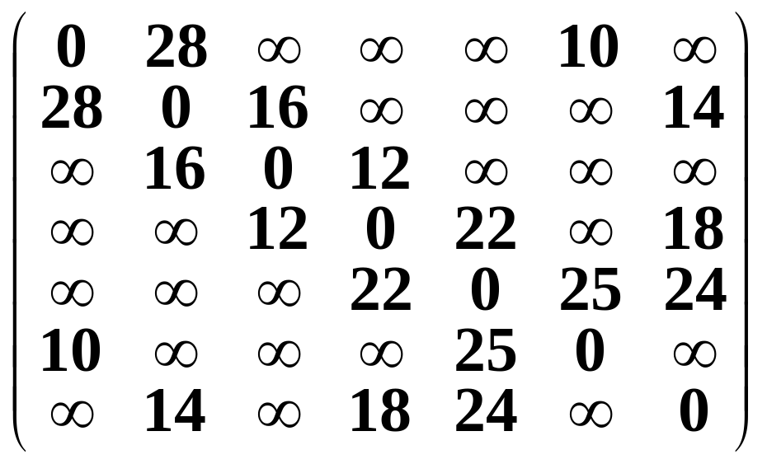
具体实现：
图采用邻接矩阵
28
0
1
10
14
16
5
6
2
24
18
25
12
4
3
22
设置了两个辅助数组：改进了实现效率lowcost[ ]： 存放生成树顶点集合内顶点到生成树外各顶点的各边上的当前最小权值；nearvex[ ]： 记录生成树顶点集合外各顶点距离集合内哪个顶点最近(即权值最小)。

Slide 67
28
0
1
10
14
16
5
6
2
24
18
12
25
4
22
3
若选择从顶点0出发，即u₀ = 0，则两个辅助数组的初始状态为：
0 1 2 3 4 5 6
权值
lowcost
0 28 ∞ ∞ ∞ 10 ∞
nearvex
-1 0 0 0 0 0 0
顶点

Slide 68
然后反复做以下工作：
  在 lowcost [ ]中选择 nearvex[i] ≠ -1 && lowcost[i]最小的边, 用 v 标记它。
  选中的权值最小的边为：
  相应的权值为：
(nearvex[v], v)
lowcost[v]
  ——将 nearvex[v] 改为-1, 表示它已加入生成树顶点集合。
  ——将边 (nearvex[v], v, lowcost[v] ) 加入生成树的边集合。
  ——修改lowcost 的值：
  lowcost[i] = min{ lowcost[i], Edge[v][i] }
28
0
1
10
14
16
5
6
2
24
18
12
25
4
22
3

Slide 69
  如果修改了lowcost[i]的值：
生成树顶点集合外顶点 i 到刚加入该集合的新顶点 v 的距离比原来它到生成树顶点集合中顶点的最短距离还要近
修改nearvex[i] : nearvex[i] = v。表示生成树外顶点i到生成树内顶点v当前距离最近。

Slide 70
28
0
1
10
14
16
5
6
2
24
18
12
25
4
22
3
0 1 2 3 4 5 6
lowcost
0 28 ∞ ∞ ∞ 10 ∞
nearvex
-1 0 0 0 0 0 0
0 1 2 3 4 5 6
lowcost
0 28 ∞ ∞ ∞ 10 ∞
nearvex
-1 0 0 0 0 0 0
选 v=5
选边 (0,5)

Slide 71
顶点v=5加入生成树顶点集合：
0 1 2 3 4 5 6
lowcost
0 28 ∞ ∞ ∞ 10 ∞
25
nearvex
-1 0 0 0 0 0 0
5
-1
选 v=4
选边 (5,4)
28
0
1
0
1
10
14
16
10
5
6
2
5
6
2
24
18
25
12
25
4
3
4
3
22
原图 边 (0,5,10) 加入生成树

Slide 72
顶点v=4加入生成树顶点集合：
0 1 2 3 4 5 6
lowcost
0 28 ∞ ∞ ∞ 10 ∞
25
nearvex
-1 0 0 0 0 0 0
5
-1
0 1 2 3 4 5 6
lowcost
0 28 ∞ 22 25 10 24
nearvex
-1 0 0 4 -1 -1 4
28
选 v=3
0
1
0
1
10
10
选边 (4,3)
14
16
5
6
2
5
6
2
24
18
25
25
12
4
3
22
4
3
22
原图 边 (5,4,25) 加入生成树

Slide 73
顶点v=3加入生成树顶点集合：
0 1 2 3 4 5 6
lowcost
0 28 12 22 25 10 18
nearvex
-1 0 3 -1 -1 -1 3
选 v=2
选边 (3,2)
28
0
1
0
1
10
14
16
10
5
6
2
5
6
2
24
18
25
12
25
12
4
3
4
3
22
22
原图 边 (4,3,22) 加入生成树

Slide 74
顶点v=2加入生成树顶点集合：
0 1 2 3 4 5 6
lowcost
0 16 12 22 25 10 18
nearvex
-1 2 -1 -1 -1 -1 3
选 v=1
选边 (2,1)
28
0
1
0
1
10
14
16
10
16
5
6
2
5
2
24
18
25
12
25
12
4
3
4
3
22
22
原图 边 (3,2,12) 加入生成树

Slide 75
顶点v=1加入生成树顶点集合：
0 1 2 3 4 5 6
lowcost
0 16 12 22 25 10 14
nearvex
-1 -1 -1 -1 -1 -1 1
选 v=6
选边 (1,6)
28
0
1
0
1
10
14
16
10
14
16
5
6
2
5
6
2
24
18
25
12
25
12
4
3
4
3
22
22
原图 边 (2,1,16) 加入生成树

Slide 76
顶点v=6加入生成树顶点集合：
0 1 2 3 4 5 6
lowcost
0 16 12 22 25 10 14
nearvex
-1 -1 -1 -1 -1 -1 -1
28
0
1
0
1
10
14
16
10
14
16
5
6
2
5
6
2
24
18
25
12
25
12
4
3
4
3
22
22
原图 边 (1,6,14) 加入生成树

Slide 77
最后生成树中边集合里存入得各条边为：
(0, 5, 10), (5, 4, 25), (4, 3, 22),
(3, 2, 12), (2, 1, 16), (1, 6, 14)

Slide 78
利用普里姆算法建立最小生成树
void Prim(Graph<string>& G, MinSpanTree&T) {
int i, j, n = G.NumberOfVertices( ); //顶点数
float * lowcost = new float[n];
int * nearvex = new int[n];
for ( i = 1; i < n; i++ ) {
lowcost[i] = G.GetWeight(0, i);
//顶点0到各边代价
nearvex[i] = 0; //及最短带权路径
}

Slide 79
nearvex[0] = -1; //加到生成树顶点集合
MSTEdgeNode e; //最小生成树结点单元
for ( i = 1; i < n; i++ ) {
//循环n-1次, 加入n-1条边
float min = MaxValue; int v = 0;
for ( j = 0; j < n; j++ )
if ( nearvex[j] != -1 && lowcost[j] < min )
{ v = j; min = lowcost[j]; }
//求生成树外顶点到生成树内顶点具有最
//小权值的边, v是当前具最小权值的边

Slide 80
if ( v ) { //v=0表示再也找不到要求顶点
e.tail = nearvex[v]; e.head = v;
e.cost = lowcost[v];
T.Insert (e); //选出的边加入生成树
nearvex[v] = -1; //该边加入生成树标记
for ( j = 1; j < n; j++ )
if ( nearvex[j] != -1 &&
G.GetWeight(v, j) < lowcost[j] ) {
lowcost[j] = G.GetWeight(v, j);
nearvex[j] = v;
}
}
} //循环n-1次, 加入n-1条边
}

Slide 81
算法分析：
设连通网络有 n 个顶点：
时间复杂度为 O(n²)
Prim:适用于边稠密的网络

Slide 82
8.5 最短路径 (Shortest Path)
最短路径问题: 如果从图中某一顶点(称为源点)到达另一顶点(称为终点)的路径可能不止一条，如何找到一条路径使得沿此路径上各边上的权值总和达到最小。
问题解法：
  边上权值非负情形的单源最短路径问题
  — Dijkstra算法
  边上权值为任意值的单源最短路径问题
  — Bellman和Ford算法 × (不讲)
  所有顶点之间的最短路径
  — Floyd算法

Slide 83
边上权值非负情形的单源最短路径问题
问题的提法：给定一个带权有向图D与源点 v，求从 v 到D中其他顶点的最短路径。限定各边上的权值大于或等于0。
10
0
100
1
30
10
4
50
60
2
3
20

Slide 84
Dijkstra算法思想：
按路径长度的递增次序, 逐步产生最短路径。
一开始，在源点到直接有连线的诸顶点的path中找最小的，去掉该点，然后找从源点到余下点中最短的path（可以是经过前边已找到的最短路径）

Slide 85
Dijkstra算法思想：
按路径长度的递增次序, 逐步产生最短路径。
一开始，在源点到直接有连线的诸顶点的path中找最小的，去掉该点，然后找从源点到余下点中最短的path（可以是经过前边已找到的最短路径）
10
0
100
1
30
10
4
50
60
2
3
20

Slide 86
Dijkstra算法实现：
引入辅助数组dist。它的每一个分量dist[i]表示当前找到的从源点 v₀到终点 v_{i} 的最短路径的长度。
初始状态：
——若从源点v₀到顶点 v_{i} 有边：dist[i]为该边上的权值；
——若从源点v₀到顶点 v_{i} 无边：dist[i]为∞ 。
10
0
100
1
30
10
4
50
60
2
3
20

Slide 87
假设 S 是已求得的最短路径的终点的集合，则可证明：下一条最短路径必然是从v0 出发，中间只经过 S 中的顶点便可到达的那些顶点vx (vx∈V-S )的路径中的一条。
每次求得一条最短路径后, 其终点vk 加入集合S，然后对所有的vi ∈V-S，修改其 dist[i]值

Slide 88
Dijkstra算法可描述如下：
① 初始化： S ← { v₀ };
dist[j] ← Edge[0][j], j = 1, 2, …, n-1;
// n为图中顶点个数
② 求出最短路径的长度：
dist[k] ← min { dist[i] }, i ∈ V- S ;
S ← S U { k };
③ 修改：
dist[i] ← min{ dist[i], dist[k] + Edge[k][i] },
对于每一个 i ∈ V- S ;
④ 判断：若 S = V, 则算法结束，否则转 ②。
10
0
100
1
30
10
4
50
60
2
3
20

Slide 89
计算从单个顶点到其他各顶点最短路径
void ShortestPath ( Graph<float>& G, int v,
float dist[ ][ ], int path[ ][ ] ) {
//Graph是一个带权有向图, 各边上的权值由
//Edge[i][j]给出。本算法建立一个数组: dist[j],
//0≤ j<n, 是当前求到的从顶点 v 到顶点 j 的最
//短路径长度, 同时用数组path[j], 0≤ j<n, 存放
//求到的最短路径。
int n = G.NumberOfVertices( );
int *S = new int[n]; //最短路径顶点集
int i, j, k; float w;

Slide 90
for ( i = 0; i < n; i++) {
dist[i] = G.GetWeight(v, i); //数组初始化
S[i] = 0;
if ( i != v && dist[i] < MaxValue)
path[i] = v;
else path[i] = -1;
}
S[v] = 1; dist[v] = 0; //顶点v加入顶点集合
//选当前不在集合S中具有最短路径的顶点u
for ( i = 0; i < n-1; i++ ) {
float min = MaxValue; int u = v;

Slide 91
for ( j = 0; j < n; j++ )
if ( !S[j] && dist[j] < min )
{ u = j; min = dist[j]; }
S[u] = 1; //将顶点u加入集合S
for ( k = 0; k < n; k++ ) { //修改
w = G.GetWeight(u, k);
if ( !S[k] && w < MaxValue
&& dist[u] + w < dist[k] ) {
//顶点k未加入S, 且绕过u可以缩短路径
dist[k] = dist[u] + w;
path[k] = u; //修改到k的最短路径
}
}
}

Slide 92
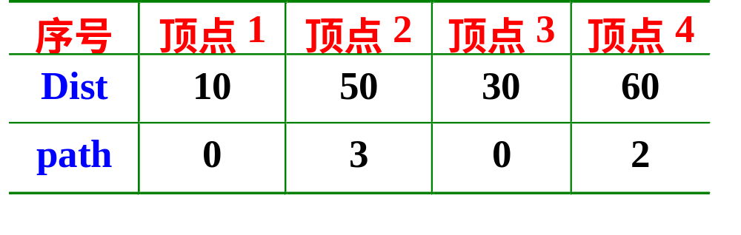
Dijkstra算法中各辅助数组的最终结果
前一个求得的最短路径
0
10
100
从表中读取源点0到终点v的最短路径的方法 : 举顶点4为例
path[4] = 2 path[2] = 3
path[3] = 0，反过来排列，得到路径 0, 3, 2, 4，这就是源点0到终点4的最短路径。
1
30
4
10
60
50
2
3
20

Slide 93
算法分析：
O（n²）(n为顶点个数)
(图为邻接矩阵表示)

Slide 94
边上权值为任意值的单源最短路径问题
带权有向图D的某几条边或所有边的长度可能为负值。利用Dijkstra算法，不一定能得到正确的结果。
5
7
-5
若设源点v = 0，如果使用Dijkstra算法…
0
1
2

Slide 95
Bellman和Ford提出了 一个改进算法：

Slide 96
所有顶点之间的最短路径
问题的提法：已知一个各边权值均大于0的带权有向图，对每一对顶点 v_{i} ≠ v_{j}，要求求出v_{i} 与v_{j}之间的最短路径和最短路径长度。
方法：
Dijkstra：把有向图中的每一个顶点作为源点，重复执行，时间复杂性？
O（n³）
Floyd算法

Slide 97
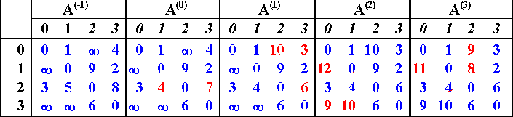
Floyd算法:
定义一个n阶方阵序列：
A⁽⁻¹⁾, A⁽⁰⁾, …, A^{(n-1)}
A⁽⁻¹⁾ [i][j] = Edge[i][j]
A^{(k)} [i][j]是从顶点v_{i} 到v_{j} , 中间顶点的序号不大于k的
最短路径的长度, k=0,1,…,n-1 为运算步骤
A^{(n-1)}[i][j]是从顶点v_{i} 到v_{j} 的最短路径长度

Slide 98
依次：
A⁽⁰⁾ [i][j] = min { A⁽⁻¹⁾[i][j], A⁽⁻¹⁾[i][0] + A^{(k-1)}[0][j] }
即A⁽⁰⁾ [i][j]是从顶点v_{i} 到v_{j} , 中间顶点是v₀的最短路径的长度;
A⁽¹⁾ [i][j] = min { A⁽⁰⁾[i][j], A⁽⁰⁾[i][1] + A⁽⁰⁾[1][j] }
即A⁽¹⁾ [i][j]是从顶点v_{i} 到v_{j} , 中间顶点是v₁的最短路径的长度;
A^{(k)} [i][j] = min { A^{(k-1)}[i][j],A^{(k-1)}[i][k] + A^{(k-1)}[k][j] }, k = 0,1,…, n-1

Slide 99
基本思想：从图的带权邻接矩阵出发
（1）第一次，判别（Vi，V0）和（V0，Vi），即判别路径（Vi，V0，Vj）是否存在，若存在，则比较（Vi，Vj）和（Vi，V0，Vj）的路径长度，取长度短者为Vi到Vj，中间顶点序号不大于0的最短路径。
（2）第二次，再增加一个顶点V1，如果（Vi，…,V1）和(V1，…,Vj)分别是当前找到的中间顶点的序号不大于0的最短路径,那么(Vi，…,V1,…, Vj)就有可能是从Vi到Vj的中间顶点的序号不大于1的最短路径.将它和已经得到的从Vi到Vj的中间顶点序号不大于0的最短路径相比较,从中选出长度最短的作为从Vi到 Vj的中间顶点的序号不大于1的最短路径.
(3)第三次,再增加一个顶点继续进行试探
(4)进行n次试探

Slide 100
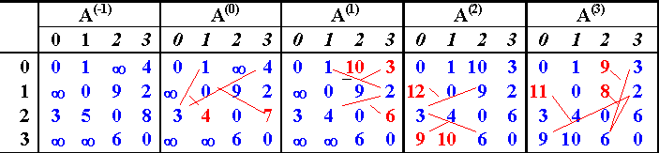
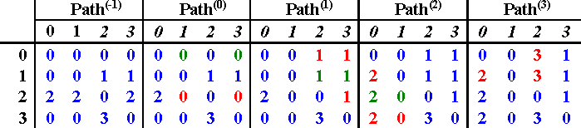
6
8
2
3
9
4
2
3
5
0
1
1

Slide 101
所有各对顶点之间的最短路径
void AllLengths ( Graph<float>& G,
float a[ ][ ], int path[ ][ ] ) {
//a[i][j]是顶点 i 和 j 之间的最短路径长度
//path[i][j]是相应路径上顶点 j 的前一顶点的顶点号
int i, j, k, n = G.NumberOfVertices( );
for ( i = 0; i < n; i++ ) //矩阵a与path初始化
for ( j = 0; j < n; j++ ) {
a[i][j] = G.GetWeight(i, j);
if ( i != j && a[i][j] < MaxValue )
path[i][j] = i; // i 到 j 有路径
else path[i][j] = 0; // i 到 j 无路径
}

Slide 102
for ( k = 0; k < n; k++ )
//针对每一个k, 产生a(k)及path(k)
for ( i = 0; i < n; i++ )
for ( j = 0; j < n; j++ )
if ( a[i][k] + a[k][j] < a[i][j] ) {
a[i][j] = a[i][k] + a[k][j];
path[i][j] = path[k][j];
//缩短路径长度, 绕过 k 到 j
}
}

Slide 103
Floyd算法允许图中有带负权值的边，但不许有包含带负权值的边组成的回路。
算法分析：
算法的执行时间O（n³）

Slide 104
8.6 活动网络 (Activity Network)
——用顶点表示活动的网络
(AOV网络)
——用边表示活动的网络
（AOE网络）
拓扑排序
关键路径

Slide 105
用顶点表示活动的网络 (AOV网络)
有向无环图是描述工程或系统进程的有效工具
几乎所有的工程都可以分成若干个叫做“活动”的子工程，这些子工程之间有时存在着一定的先决条件约束
可以用有向图表示一个工程
顶点：表示活动
有向边<V_{i}, V_{j}>：活动V_{i} 必须先于活动V_{j} 进行
——顶点表示活动的AOV网络

Slide 106
课程代号
课程名称
先修课程
C₁ 高等数学
C₂ 程序设计基础
C₃ 离散数学 C₁, C₂
C₄ 数据结构 C₃, C₂
C₅ 高级语言程序设计 C₂
C₆ 编译方法 C₅, C₄
C₇ 操作系统 C₄, C₉
C₈ 普通物理 C₁
C₉ 计算机原理 C₈

Slide 107
C₁ 高等数学
C₂ 程序设计基础
C₃ 离散数学 C₁, C₂
C₄ 数据结构 C₃, C₂
C₅ 高级语言程序设计 C₂
C₆ 编译方法 C₅, C₄
C₇ 操作系统 C₄, C₉
C₈ 普通物理 C₁
C₉ 计算机原理 C₈
学生课程学习工程图
C8
C9
特点：
不能出现有向环路
C1
C7
C3
C4
C2
C6
C5

Slide 108
只有有向无环图在实际中才有意义
给定的AOV网络，必须先判断它是否存在有向环。
方法：
对AOV网构造拓扑有序序列（拓扑排序）

Slide 109
拓扑排序
直接前驱、直接后继：<i, j>是网中一条弧，则i是j的直
接前驱，j是i的直接后继
前驱、后继：从顶点i→顶点j有一条有向路径，则称i是j
的前驱，j是i的后继
拓扑排序：将各个顶点 (代表各个活动)排列成一个线性有序的序列，使得AOV网络中所有应存在的前驱和后继关系都能得到满足。
（有向图G=（V，E），V的结点的线性序列（Vi1,Vi2,…,Vin）如果满足：在G中从结点Vi到Vj有一条路径，则序列中结点Vi必先于结点Vj，称这样的线性序列为一拓扑序列）

Slide 110
3
拓扑序列
1
4
2
1
2
3
4
原图中所有前驱和后继关系，都有保留
原图中没有前驱和后继关系的顶点之间也人为地增加了前驱和后继关系
如果通过拓扑排序能将AOV网络的所有顶点都排入一个拓扑有序的序列中, 则该网络中必定不会出现有向环

Slide 111
学生选课：
C₁ , C₂ , C₃ , C₄ , C₅ , C₆ , C₈ , C₉ , C₇
C₁ , C₈ , C₉ , C₂ , C₅ , C₃ , C₄ , C₇ , C₆
C8
C9
C1
C7
C3
C4
C2
C6
C5
拓扑序列不是唯一的

Slide 112
进行拓扑排序的方法：
① 输入AOV网络。令 n 为顶点个数。
② 在AOV网络中选一个没有直接前驱（入度为0）的顶点, 并输出之；（如果同时存在多个入度为0的顶点，则随便选择一个输出）
③ 从图中删去该顶点, 同时删去所有它发出的有向边;
④ 重复以上 ②、③步, 直到
  全部顶点均已输出；
  或图中还有未输出的顶点, 但入度不为0，说明网络中必存在有向环

Slide 113
拓扑排序的过程
C0
C1
C2
C0
C1
C2
C3
C4
C5
C3
C4
C5
(a) 有向无环图
(b) 输出顶点C4
C0
C1
C2
C1
C2
C3
C5
C3
C5
(c) 输出顶点C0
(d) 输出顶点C3

Slide 114
C1
C2
C1
C5
C5
(e) 输出顶点C2
(f) 输出顶点C1
C5
(g) 输出顶点C5
(h) 拓扑排序完成
拓扑有序序列为 ：C₄ , C₀ , C₃ , C₂ , C₁ , C₅

Slide 115
算法实现：
AOV网用邻接表来实现
数组count：存放各顶点的入度
建立入度为0的顶点栈：栈顶指针top初始化为-1
顶点从0开始编号
每输入一条边<j, k>, 就需要建立一个边结点, 并将它链入相应边链表中, 统计入度信息：
Edge * p = new Edge<int> (k);//建立边结点, dest 域
赋为 k
  p->link = NodeTable[j].adj;
  NodeTable[j].adj = p;//链入顶点 j 的边链表的前端
  count[k]++; //顶点 k 入度加一

Slide 116
AOV网络及其邻接表表示
count data adj
dest link
0
1
2
3
4
5
1
3
0
1
0
3
C0
C1
C2
C3 0
C4
C5 0
1
3 0
5
1
5 0
0
1
5 0
C0
C1
C2
C3
C4
C5

Slide 117
拓扑排序算法可描述如下：
  建立入度为零的顶点栈;
  当入度为零的顶点栈不空时, 重复执行
    从顶点栈中退出一个顶点, 并输出之;
    从AOV网络中删去这个顶点和它发出的边, 边的终顶点入度-1;
    如果边的终顶点入度减至0, 则该顶点进入度为零的顶点栈;
  如果输出顶点个数少于AOV网络的顶点个数, 则报告网络中存在有向环。
为什么用顶点栈？

Slide 118
顶点栈的建立：
可以不另外分配存储空间，直接利用入度为0的顶点的count[]数组元素。
C0
C1
C2
count
top
=-1
0
1
2
3
4
5
1
3
0
1
0
3
C3
C4
C5
顶点i 进栈时:
count[i] = top; top = i ;
退栈操作可以写成：
  j = top; top = count[top];

Slide 119
拓扑排序时入度为零的顶点栈在count[]中的变化
C0
C1
C2
C3
C4
C5
top
top
0
1
2
3
4
5
1
3
0
1
0
3
0
1
2
3
4
5
1
3
-1
1
2
3
top
0
1
2
3
4
5
2
2
-1
1
2
2
0
1
2
3
4
5
2
1
-1
2
2
2
top
top
top
top
top
入栈
顶点4
出栈
顶点0
出栈

Slide 120
C0
C1
C2
C3
C4
C5
top
top
top
0
1
2
3
4
5
2
1
-1
2
2
2
0
1
2
3
4
5
2
-1
-1
2
2
1
0
1
2
3
4
5
2
-1
-1
2
2
-1
0
1
2
3
4
5
2
-1
-1
2
2
-1
top
top
顶点3
出栈
顶点2
出栈
top
顶点
1出栈
顶点5
出栈

Slide 121
拓扑排序的算法
void TopologicalSort ( Graph<Type>& G ) {
int i, j, k;
int top = -1; //入度为零的顶点栈初始化
int n = G.NumberOfVertices( ); //顶点个数
int *count = new int[n]; //入度为零顶点栈
for ( i = 0; i < n; i++ ) //入度为零顶点
if ( count[i] == 0 ) //进栈
{ count[i] = top; top = i; }

Slide 122
for ( i = 0; i < n; i++ ) //期望输出n个顶点
if ( top == -1 ) { //中途栈空,转出
cout << “network has a cycle" << endl;
return;
}
else { //继续拓扑排序
int j = top; top = count[top]; //退栈
cout << j << endl; //输出
Edge <int> *l=NodeTable[j].adj;
while (l)
{ int k=l.dest;
if (--count==0) {count[k]=top;top=k;}
l=l->link;
}
}
}

Slide 123
算法分析：n个顶点，e条边
建立链式栈：O(n)
每个顶点输出一次，每条边被检查一次：O(n+e)
总的时间复杂性：O（n+e）

Slide 124
用边表示活动的网络(AOE网络)
AOE网络（又称为事件顶点网络）
顶点：表示事件（Event）
有向边：表示活动 (Activity),
边上权值：表示活动持续时间 (Duration)
2
a₄=1
5
a₁₀=2
a₁=6
a₇=9
a₁₁=14
1
a₂=4
a₅=1
4
a₈=7
7
8
a₉=4
a₃=5
3
a₆=2
6
与AOV网不同
为无环有向图
有唯一的入度为0的开始顶点
唯一的出度为0的完成顶点

Slide 125
AOE网络在某些工程估算方面非常有用。
例如，可以使人们了解：
完成整个工程至少需要多少时间(假设网络中没有环)?
为缩短完成工程所需的时间, 应当加快哪些活动?
2
a₄=1
5
a₁₀=2
a₁=6
a₇=9
a₁₁=14
1
a₂=4
a₅=1
4
a₈=7
7
8
a₉=4
a₃=5
3
a₆=2
6

Slide 126
关键路径(Critical Path)
  具有从开始顶点（源点）到完成顶点（汇点）的最长长度的路径。
1
a₄=1
6
a₁₀=2
a₁=6
a₇=9
0
a₂=4
a₅=1
4
a₈=7
8
结束
a₁₁=4
2
7
a₃=5
a₆=2
3
5
a₉=4
关键路径是： a₁, a₄, a₇, a₁₀
所有活动的持续时间之和为18

Slide 127
定义几个与计算关键活动有关的量
Ve[I]：事件V_{i} 的最早可能开始时间
是从源点V₀ 到顶点V_{i} 的最长路径长度
Vl[i]：事件V_{i} 的最迟允许开始时间
是在不推迟整个工程完成的前提下，事件V_{i} 的允许的最迟开始时间
= Ve(n-1)—(V_{i}至V_{n-1})的最长路径
e[k]：活动a_{k} 的最早可能开始时间
设活动a_{k} 在边< V_{i} , V_{j} >上, 则e[k]是从源点V₀到顶点V_{i} 的最长路径长度。
e[k] = Ve[i]
l[k]：活动a_{k} 的最迟允许开始时间
是在不会引起时间延误的前提下, 该活动允许的最迟开始时间 l[k] = Vl[j] - dur(<i, j>)

Slide 128
时间余量： l[k] - e[k]
表示活动 a_{k} 的最早可能开始时间和最迟允许开始时间的时间余量
如果l[k] == e[k] ？
表示活动 a_{k} 是没有时间余量的关键活动
为找出关键活动, 需要求各个活动的 e[k] 与 l[k]，以判别是否 l[k] == e[k]。

Slide 129
1
a₄=1
6
a₁₀=2
a₁=6
a₇=9
0
a₂=4
a₅=1
4
a₈=7
8
开始
结束
a₁₁=4
2
7
a₃=5
3
5
a₉=4
a₆=2
对于事件4：
Ve[4]=
Vl[4]=
对于活动a₈：
e[8]=
l[8]=
7
7
Ve[4]=7
Vl[7]-dur(<4,7>)=18-4-7=7
∴ a8是关键路径上的关键活动

Slide 130
1
a₄=1
6
a₁₀=2
a₁=6
a₇=9
0
a₂=4
a₅=1
4
a₈=7
8
开始
结束
a₁₁=4
2
7
a₃=5
3
5
a₉=4
a₆=2
对于事件5：
Ve[5]=
Vl[5]=
对于活动a₉：
e[9]=
l[9]=
7
10
Ve[5]=7
Vl[7]-dur(<5,7>)=18-4-4=10
∴ a₉不是关键路径上的关键活动

Slide 131
为了求关键活动：求各个活动的e[k] 与l[k]
为求得 e[k]与 l[k]：需要先求得从源点 V₀ 到各个顶点 V_{i} 的 Ve[i] 和 Vl[i]
求各事件的可能最早发生时间Ve
----递推
求各事件的可能最晚发生时间Vl

Slide 132
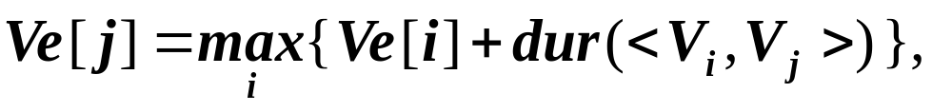
求Ve[i]的递推公式
  从 Ve[0] = 0 开始，向前递推
  < V_{i}, V_{j} > ∈ S2, j = 1, 2, …, n-1
  S2 是所有指向V_{j} 的有向边< V_{i} , V_{j} >的集合。
Ve = 6
5
2
Ve =？
11? 14? 13?
Ve = 12
4
Ve = 9
已知
求解

Slide 133
1
a₄=1
6
a₁₀=2
a₁=6
a₇=9
0
a₂=4
a₅=1
4
a₈=7
8
结束
a₁₁=4
2
7
a₃=5
3
5
a₉=4
Ve[4]: Ve[1]+<1,4>
Ve[2]+<2,4>
max
=7

Slide 134
求Vl[i]的递推公式
从Vl[n-1] = Ve[n-1]开始，反向递推
  < V_{j}, V_{i} > ∈ S1, j = n-2, n-3, …, 0
  S1是所有源自V_{j} 的有向边< V_{j} , V_{i}>的集合。
Vl = 19
6
7
13? 17? 6?
Vl =?
Vl = 24
√
5
Vl = 11
求解
已知

Slide 135
1
a₄=1
6
a₁₀=2
a₁=6
a₇=9
0
a₂=4
a₅=1
4
a₈=7
8
结束
a₁₁=4
2
7
a₃=5
3
5
a₉=4
Vl[4]: Vl[6]-<4,6>
Vl[7]-<4,7>
min
=7

Slide 136
两个递推公式的计算必须分别在拓扑有序及逆拓扑有序的前提下进行
  计算Ve[i]时， Vi的所有前驱结点Vj的Ve[j]都已求出；
  计算Vl[i]时， Vi的所有后继结点Vj的Vl[j]都已求出；
可以以拓扑排序的算法为基础，在把各个顶点排出拓扑有序序列的同时, 计算Ve[i]；再以逆拓扑有序的顺序计算Vl[i]

Slide 137
设活动a_{k} (k=1,2,…,e)在带权有向边< V_{i} , V_{j} > 上, 其持续时间用dur (<V_{i} , V_{j} >) 表示, 则有
e[k] = Ve[i]；
l[k] = Vl[j] - dur(<V_{i} , V_{j} >)；k = 1, 2, …, e
如果e[k] = l[k] ，则a_{k} 是关键活动
计算关键路径的算法：P.296

Slide 138
0 1 2 3 4 5 6 7 8
Ve
Vl
0 6 4 5 7 7 16 14 18
0 6 6 8 7 10 16 14 18
1 2 3 4 5 6 7 8 9 10 11
e
l
0 0 0 6 4 5 7 7 7 16 14
0 2 3 6 6 8 7 7 10 16 14
1
a₄=1
6
a₁₀=2
a₁=6
a₇=9
0
a₂=4
a₅=1
4
a₈=7
8
结束
a₁₁=4
2
7
a₃=5
3
5
a₉=4

Slide 139
利用关键路径法求AOE网的各关键活动
void CriticalPath ( graph<Type>& G ) {
//在此算法中需要在邻接表中单链表的结点内
//增加一个int型 cost域, 记录该边上的权值
int i, j, k; float e, l, w;
int n = G.NumberOfVertices( );
float * Ve = new float[n];
float * Vl = new float[n];
for ( i = 0; i < n; i++ ) Ve[i] = 0;
for ( i = 0; i < n; i++ ) { //顺向计算Ve[ ]
j = G.GetFirstNeighbor(i);
while ( j != -1 ) {

Slide 140
w = G.GetWeight(i, j);
if ( Ve[i]+w > Ve[j] ) Ve[j] = Ve[i]+w;
j = G.GetNextNeighbor(i, j);
}
}
Vl[n-1] = Ve[n-1];
for ( j = n-2; j > 0; j-- ) { //逆向计算Vl[ ]
k = G.GetFirstNrighbor(j);
while ( k != -1 ) {
w = G.GetWeight(j, k);
if ( Vl[k]-w < Vl[j]) Vl[j] = Vl[k]-w;
k = G.GetNextNeighbor(j, k);

Slide 141
}
}
for ( i = 0; i < n; i++ ) { //求各活动的e, l
j = G.GetFirstNeighbor(i);
while ( j != -1) {
e = Ve[i]; l = Vl[k]-G.GetWeight(i, j);
if ( l == e ) cout << "<" << i << "," << j
<< “>” << “是关键活动” << endl;
j = G.GetNextNeighbor(i, j);
}
}
}

Slide 142
算法分析：
拓扑排序求Ve O(n+e)
逆拓扑排序求Vl O(n+e)
求各活动e[k]和l[k] O(e)
总的时间复杂性：O（n+e）

